Slide 1

Møte 1 – Nysgjerrighet

Slide 2

Trygghet i gruppen
Det er frivillig å delta.
Det er greit å være stille.
Det andre forteller, forblir i gruppen.
Det er greit å gjøre tankeeksperimenter og så ombestemme seg.
Lytt til den som snakker.
Spør hvis det er noe du ikke forstår eller hører.
Lederne har ansvar for å holde tiden.
Snakk med lederen hvis du trenger å hvile eller trekke deg unna, eller hvis noe ikke føles riktig.

Slide 3

Hvordan har du det akkurat nå?
•
•

Slide 4
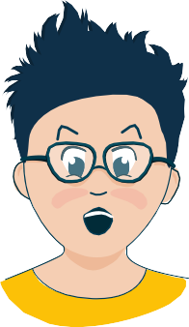
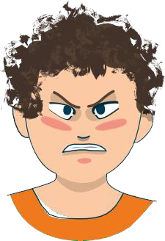
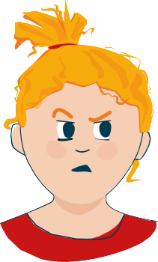
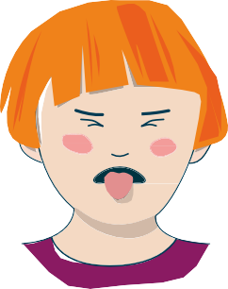
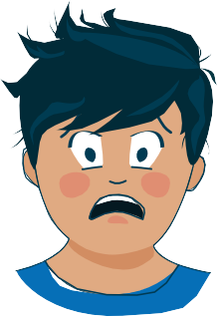
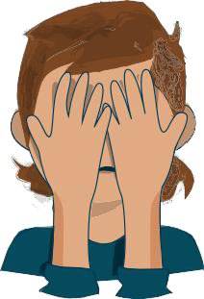
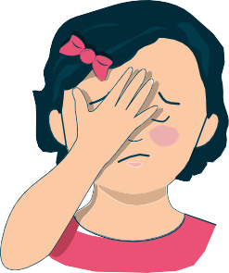
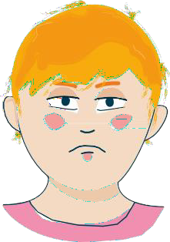
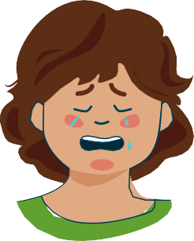
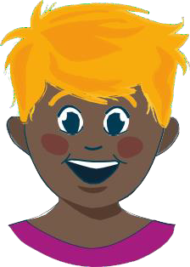

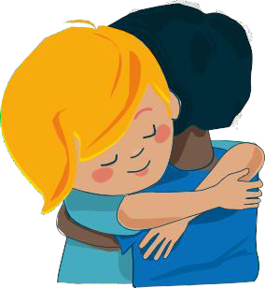
Grunnfølelse
Nysgjerrighet
Avsky, avsmak
Frykt
Sinne
Forakt
Skam
Skyldfølelse
Misunnelse, sjalusi
Tristhet, sorg
Glede
Overraskelse
Ømhet

Slide 5

Nysgjerrighet

Slide 6
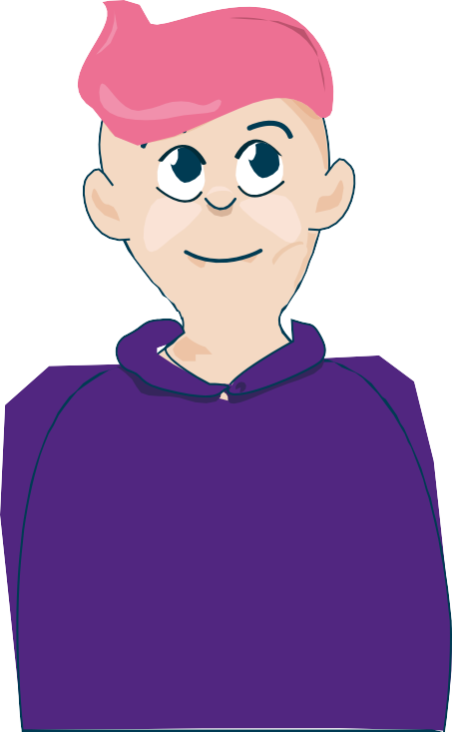







Hva er nysgjerrighet?

Slide 7

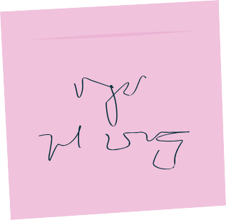
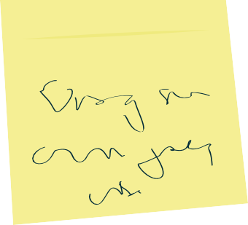







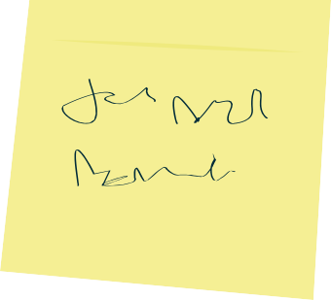












Hva er jeg nysgjerrig på?

Slide 8
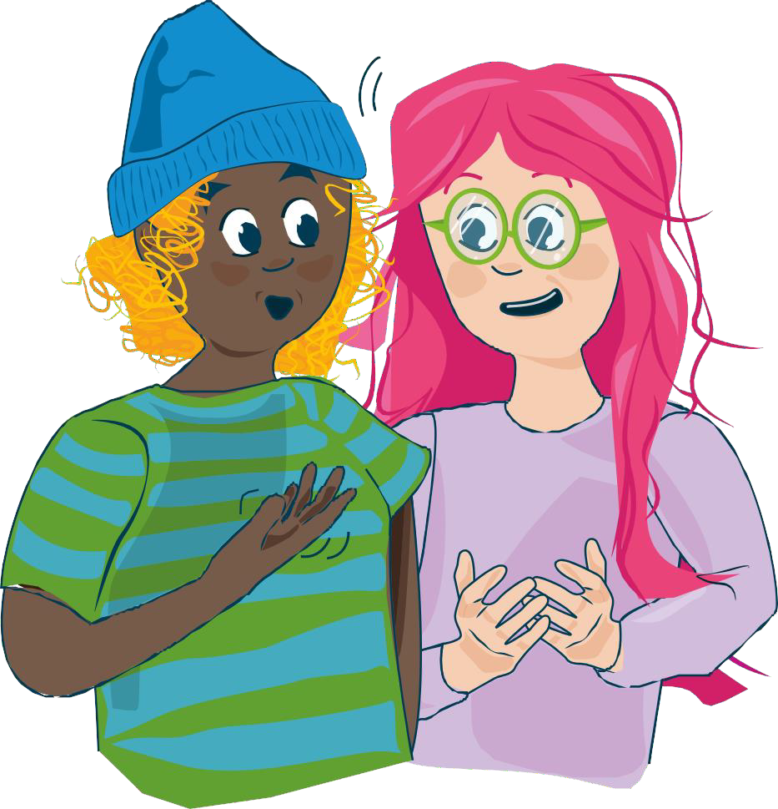
Hvis du kunne vært ...
et dyr
et møbel
et klesplagg
en årstid
en film eller serie
et kjøretøy
en plante
et sted

Slide 9












Følelser kjennes i kroppen
Jeg er trist
Jeg er sliten
Jeg føler meg utrygg
Jeg føler meg usikker
Jeg er sulten
Jeg er glad
Jeg føler meg rastløs
Jeg har vondt
Jeg lengter
Jeg orker ikke mer
Jeg er stresset
Jeg liker deg

Slide 10
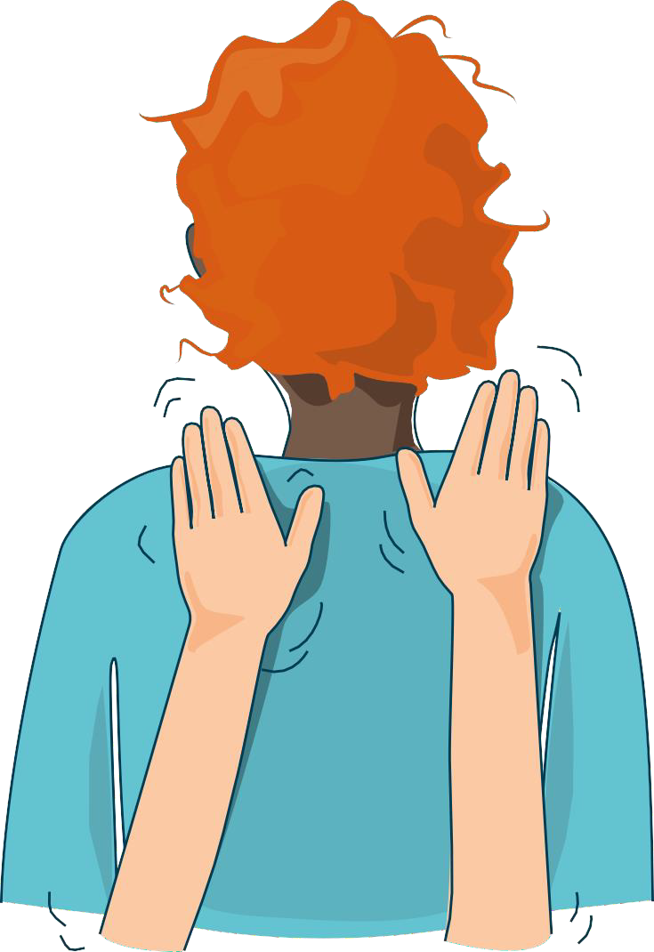
Klappemassasje

Slide 11






















Pause

Slide 12
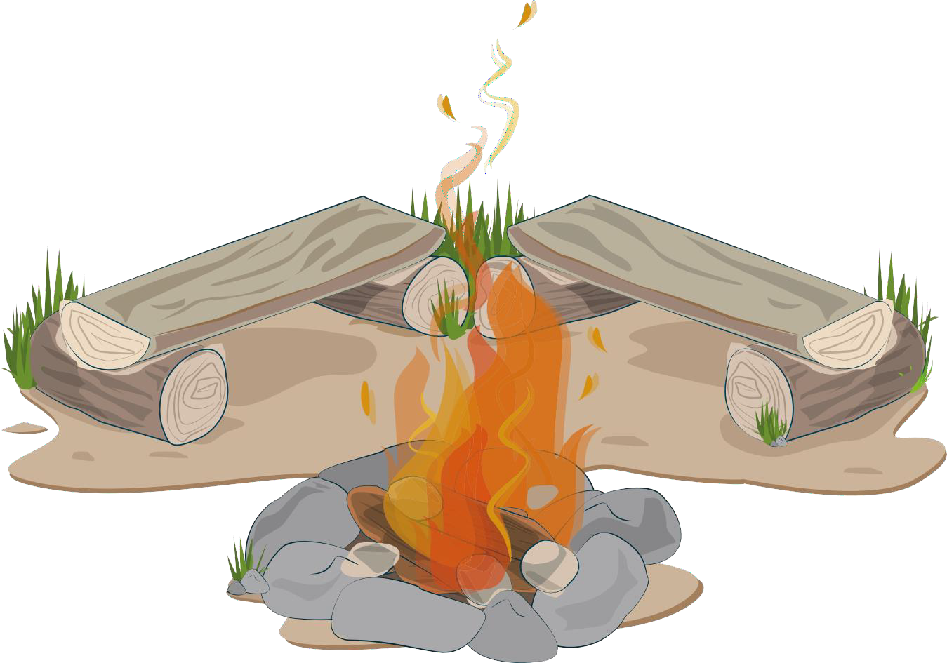
Samling

Slide 13
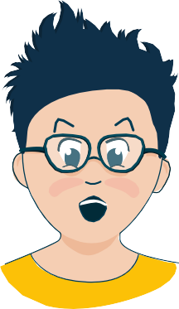
Følelser
– kommer og går, og smitter over til andre
Uttrykk i kroppen
Føles i min kropp
Føles i kroppen hos andre

Slide 14
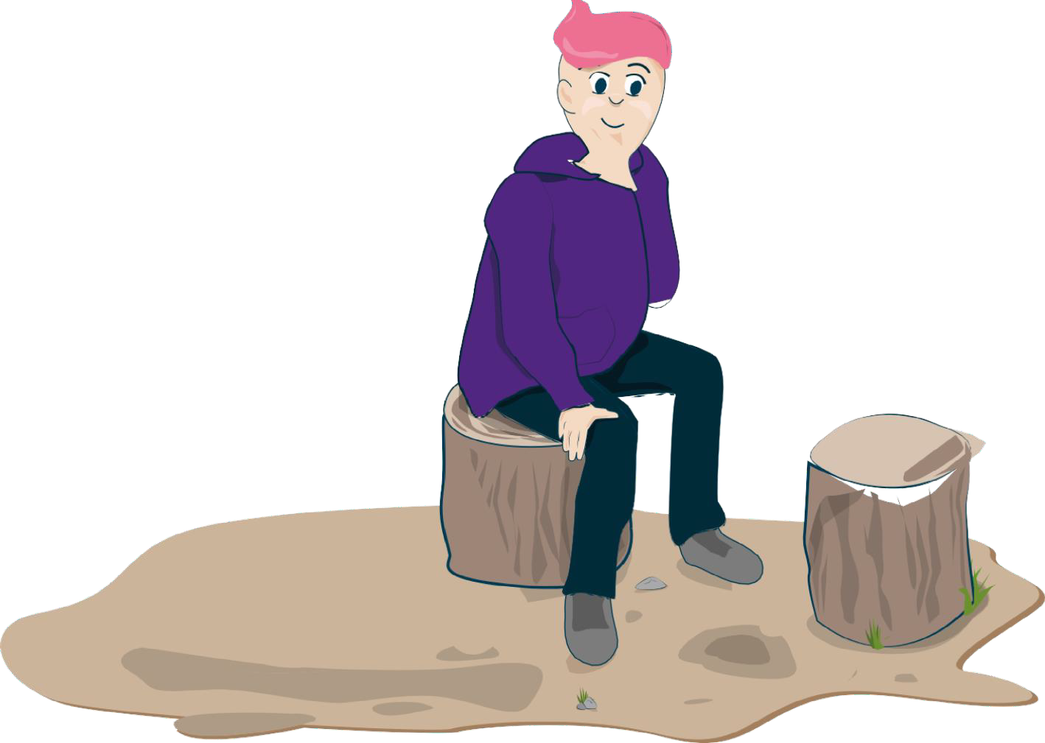
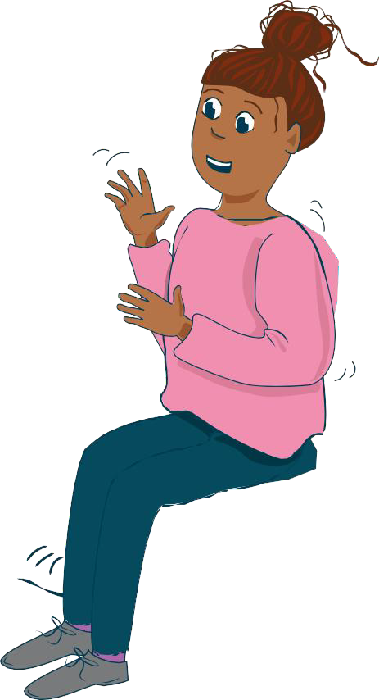
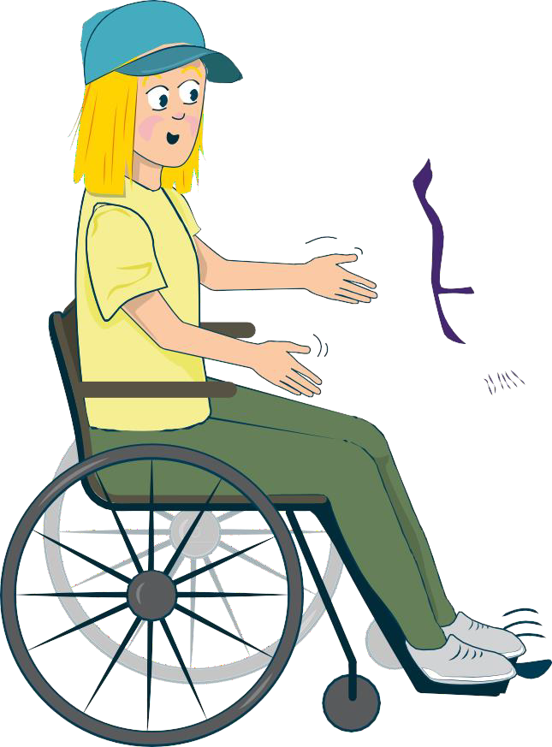






Dagens følelse
– tenk etter og utforsk sammen

Slide 15
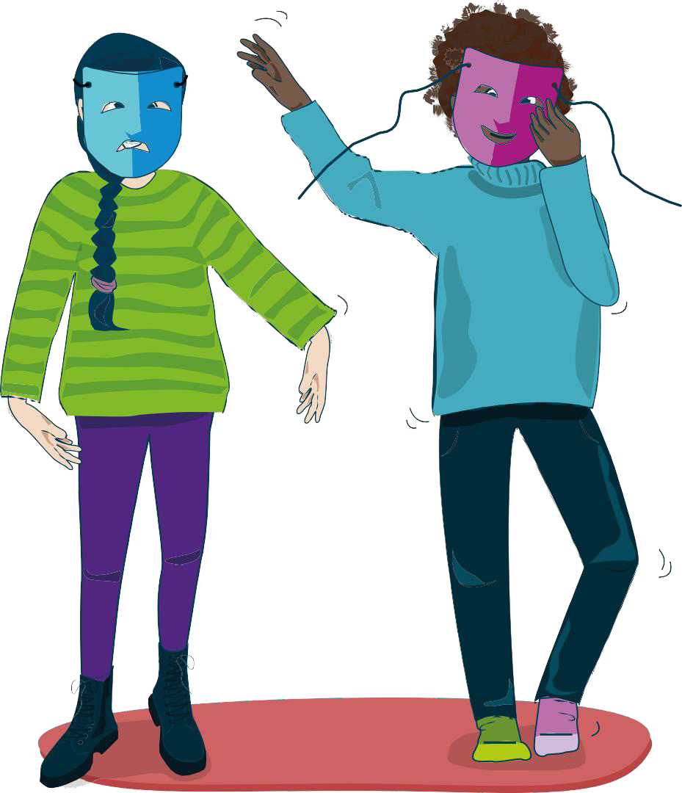
Dagens følelse
– skildre

Slide 16



















Panikkangst
Angst som kommer
plutselig, øker raskt og kjennes tydelig i kroppen, kan være panikkangst.
Panikkangst er vanlig, men ikke farlig.

Slide 17
Situasjon i hverdagen
En klassekamerat får panikkangst
Du har merket at en klassekamerat har hatt det vanskelig i en periode. En dag på idrettsbanen løper han plutselig ut til garderoben. Du løper etter, fordi du forstår at det er noe som ikke stemmer. Vennen har pustevansker, tar seg til brystet og går rundt i garderoben.
Har du opplevd noe lignende?
Hvordan tror du han føler seg?
Hvordan ville du hjulpet klassekameraten?
Hva kan være bra å tenke, si og gjøre?
Hvordan får vi mot til å gjøre det vi vet er det riktige?

Slide 18
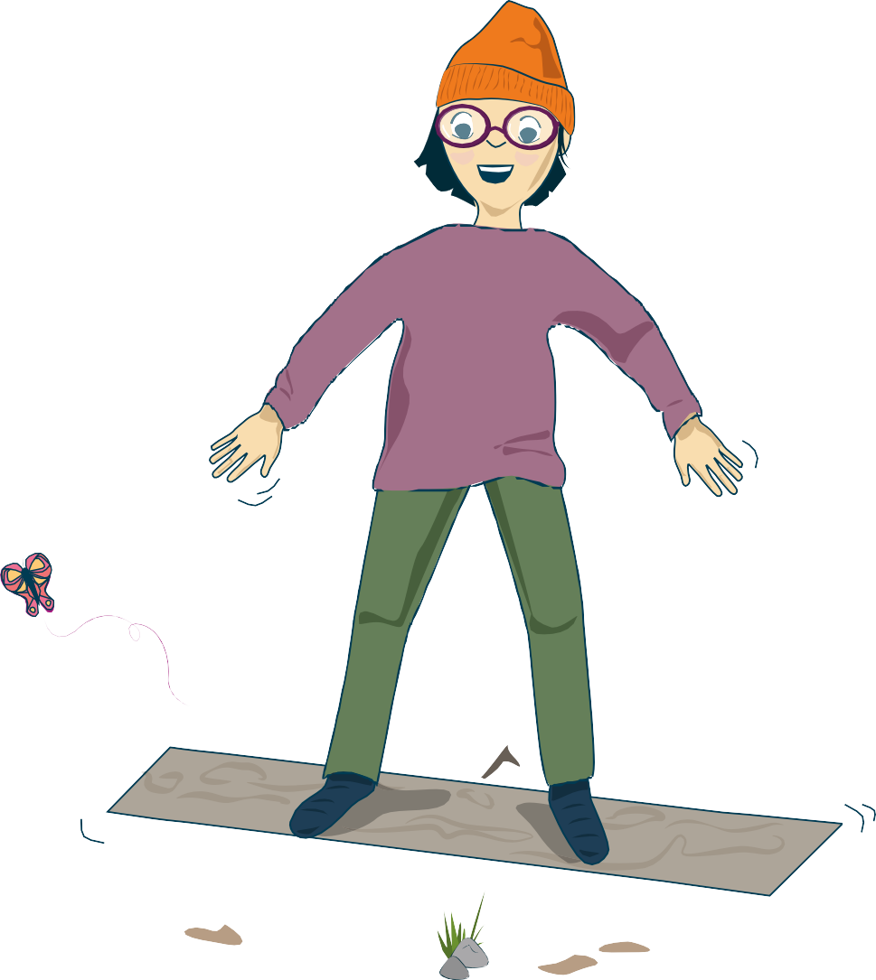

Balanseøvelse
Balanseøvelser hjelper deg med å slappe av og hente deg inn igjen.
Du merker at du begynner å slappe av når
du sukker, gjesper eller spontant tar et dypt innpust
du produserer spytt og vil svelge
pusten din blir dypere og roligere
hendene dine blir varmere

Slide 19








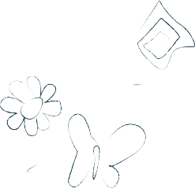











Skriv i dagboken
Skriv hva du vil, for eksempel:
tanker og spørsmål rundt følelser
ting som er bra å huske fra i dag
dine egne tanker og følelser rundt dette møtet
Ingen andre kommer til å lese det du skriver.

Slide 20
Hvordan har du det akkurat nå?
•
•

Slide 21
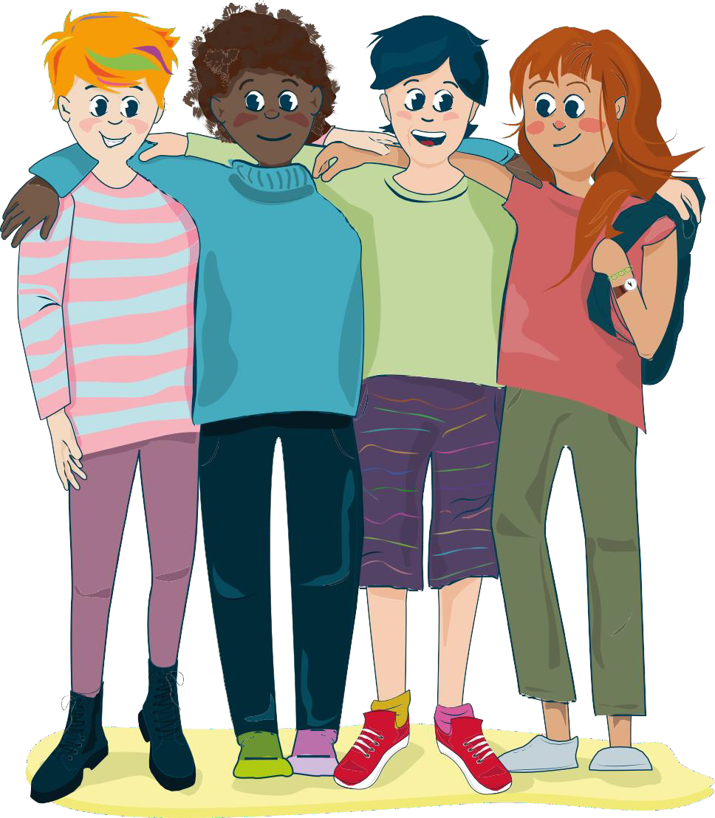
Avslutning

Slide 22

Hit kan du henvende deg
Kirkens SOS: Tlf. 22 40 00 40 og https://www.soschat.no/
Mental Helses hjelpetelefon: Tlf. 116 123
Blå Kors: chattetjeneste for barn og unge SnakkOmPsyken.no
Kors på halsen (Røde Kors for deg under 18 år):
Tlf. 800 333 21
Alarmtelefonen for barn og unge: Tlf. 116 111 og chat på https://www.116111.no/ungdom
Legevakten: Ring 116 117
for rask hjelp ved akutte problemer
Det er også mulig å ta kontakt med helsestasjonen for ungdom, skolehelsetjenesten, psykisk helsehjelp for barn og unge der du bor, eller noen som jobber i din lokale menighet.

